Slide 1
Презентація на тему «Засоби масової інформації»
Підготувала: Хвірук Тетяна
Учениця 11-В класу
Перевірив: Коровицька Л. П.

Slide 2
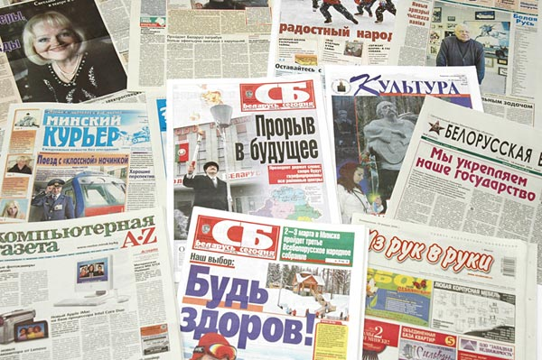

Засоби масової інформації – це періодичні друковані видання та інші засоби поширення інформації, спрямовані на охоплення необмеженого кола осіб з метою їх оперативного інформування про події та явища у світі, окремій країні, певному регіоні, а також на виконання певних соціальних функцій.
ЗМІ
Друковані
(газети, журнали, бюлетені, книжки)
Електронні
(радіо, телебачення, Інтернет)

Slide 3




Преса — друковані засоби масової інформації (періодичні друковані видання), які виходять під постійною назвою, з періодичністю один і більше номерів (випусків) протягом року. Під пресою розуміють газети, журнали, альманахи, збірки, бюлетені, рідше книги, листівки, що мають визначений тираж.

Slide 4


Телеба́чення— загальний термін, що охоплює всі аспекти технології та практичної діяльності, пов’язаних з передачею зображень із звуковим супроводом на далекі віддалі. Телебачення є потужним засобом комунікації, засобом масової інформації.
Телебачення не знає ані політичних, ні географічних меж, долає простір та палестинці час. Воно робить людини співучасником подій, навіть, здійснені ж без нього.
Телебачення створює фон нашому житті, змінює наші звички, привертає до обговоренню різних проблем, формує суспільну свідомість.

Slide 5


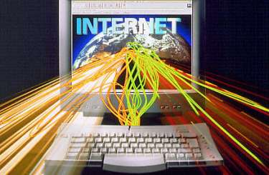
Інтернет-ЗМІ (інтернет-видання, інтернет-газета) — регулярно оновлюваний інформаційний сайт, який ставить своїм завданням виконувати функцію засобу масової інформації і користується певною популярністю і авторитетом (має свою постійну аудиторію).

Slide 6
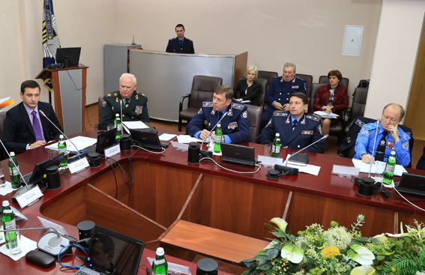
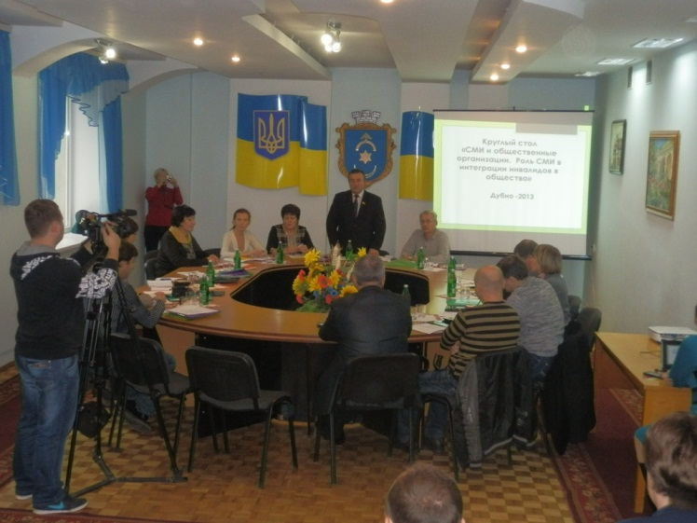
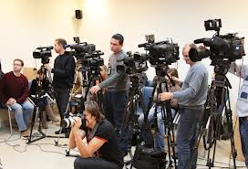
Політика як сфера суспільної діяльності найбільше потребує засобів масової інформації для встановлення і підтримки постійних зв'язків між її суб'єктами. Політика є неможлива без опосередкованих форм спілкування і спеціальних засобів зв'язку між різними носіями влади, а також між державою та громадянами. У сучасному суспільстві ЗМІ все більше виступають не лише необхідною передавальною ланкою у складі механізмів політики, але й її творцем.

Slide 7

Характерні риси засобів масової інформації:
публічність (необмежене, неперсоніфіковане коло споживачів);
наявність спеціальних технічних засобів;
непряма, розділена в просторі та часі взаємодія комунікаційних партнерів;
непостійний характер аудиторії;
переважна односпрямованість впливу від комунікатора до реципієнта.

Slide 8
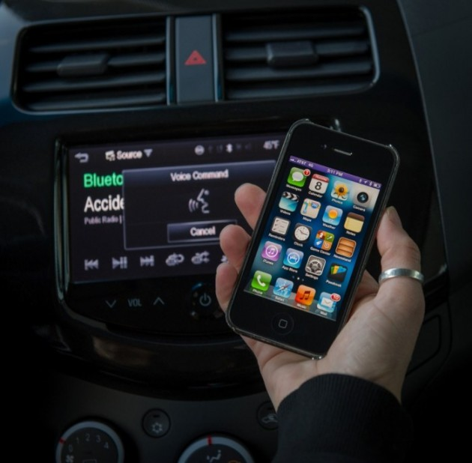
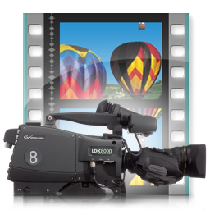
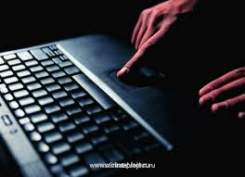
Найбільш масовий і сильний політичний вплив на суспільство мають аудіовізуальні засоби масової інформації, насамперед телебачення. Думку про першість телебачення за ступенем охоплення населення України підтверджують результати опитування "Української маркетингової групи" .

Slide 9



ЗМІ забезпечують представникам різних суспільних груп можливість публічно виражати свої думки, знаходити та об'єднувати однодумців, чітко формулювати та представляти в громадській думці свої інтереси. Без преси, телебачення, радіомовлення жоден громадянин не може правильно зорієнтуватися у політичних процесах, визначити свою політичну орієнтацію, приймати відповідальні рішення.

Slide 10
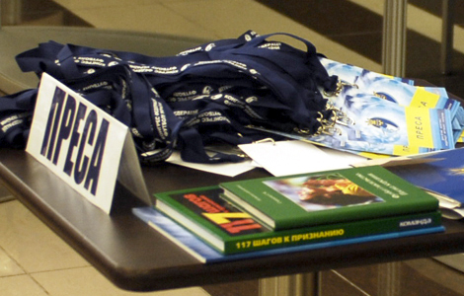
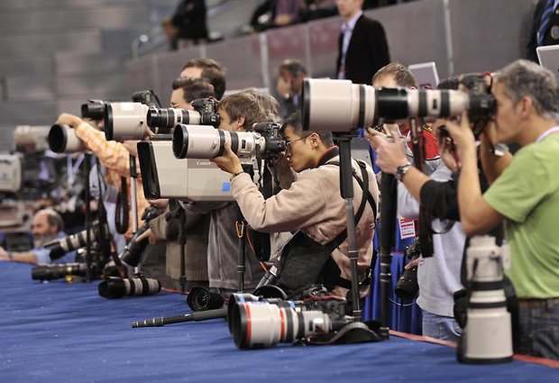
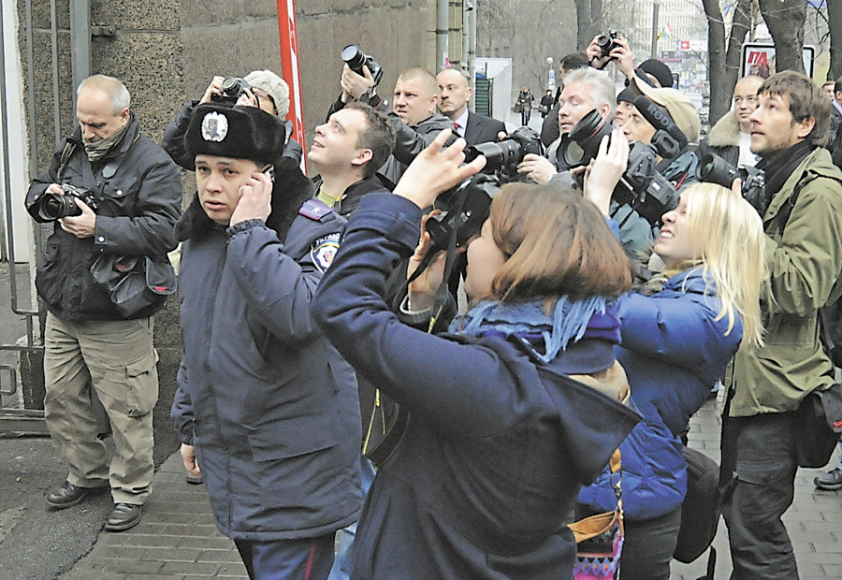
Історичний досвід свідчить, що ЗМІ можуть служити різним, не тільки демократичним, політичним цілям: як розвивати у людей прагнення до свободи, соціальної справедливості, допомагати їм у компетентній участі в політиці, так і духовно закріпачувати, дезінформувати, залякувати населення, сіяти недовіру і страх.

Slide 11
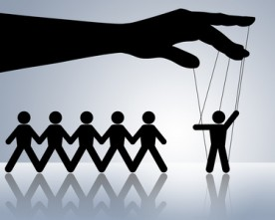
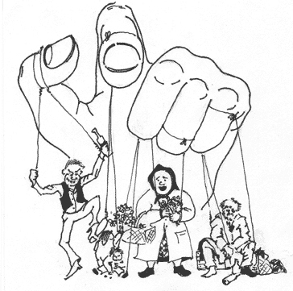
Політичне маніпулювання
Під поняттям "політичне маніпулювання" розуміють приховане управління політичною свідомістю та поведінкою людей з метою примусити їх до дії (бездіяльності) всупереч власним інтересам. Маніпулювання здійснюється непомітно для тих, ким управляють; воно не тягне за собою безпосередніх жертв і крові, не потребує величезних матеріальних затрат. Політичне маніпулювання переважно ґрунтується на систематичному впровадженні у масову свідомість соціальнонолітичних міфів.

Slide 12
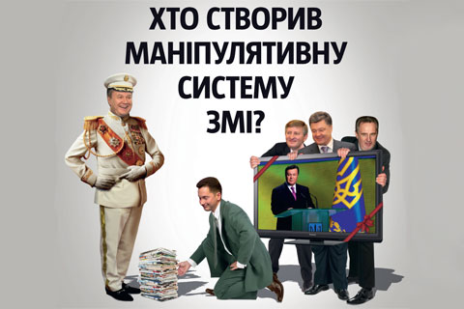
Способи політичного маніпулювання:
пряма підтасовка фактів;
замовчування невигідної інформації,
розповсюдження брехні та наклепів;
напівправда (висвітлення конкретних, незначущих деталей при одночасному замовчуванні більш важливих фактів або загальна неправдива інтерпретація подій);
навішування ярликів для компроментації політиків чи політичних ідей тощо.

Slide 13
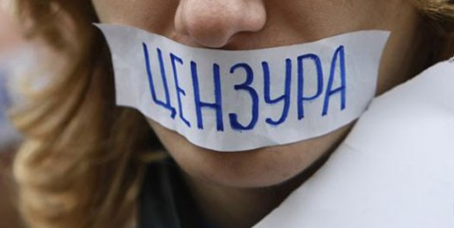
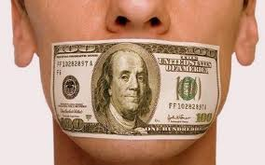
Цензура – це контроль офіційної влади за змістом, випуском та поширенням друкованої продукції, змістом і виконанням (показом) сценічних постановок, радіо- й телевізійних передач, а інколи й приватного листування (перлюстрація) з метою недопущення або обмеження поширення ідей та відомостей, які ця влада визнає за небажані чи шкідливі.

Slide 14
Висновок.
Зазнаючи оновлення, система засобів масової інформації в умовах національного відродження виступає як ефективний інструмент суспільного впливу й досягнення громадянської злагоди, що є важливим фактором функціонування сучасного демократичного суспільства.

Slide 15
Список використаної літератури:
1. http://referatcentral.org.ua
2. http://uk.wikipedia.org/wiki
3. http://blog.i.ua/user/1444501/173334

Slide 16
Дякую за увагу!

